Slide 1
Социализация детей подготовительной группы через сюжетно – ролевые игры
Подготовила : воспитатель I категории
Давыдчева Елена Геннадьевна

Slide 2
Сюжетно-ролевая игра – ведущая деятельность дошкольного возраста. Именно через игру ребенок познает мир, готовится к взрослой жизни. Одновременно, игра является основой творческого развития ребенка, развития умения соотнесения творческих навыков и реальной жизни. Игра выступает в роли своеобразного мостика от мира детей к миру взрослых, где все переплетено и взаимосвязано. Мир взрослых влияет на мир детей (и наоборот) игры часто подразумевают «исполнение» детьми определенных социальных ролей взрослых, взрослые часто используют игры, для того, чтобы еще лучше познать мир, повысить уровень «внутреннего Я», развить уровень интеллекта. Игра основана на восприятии представленных правил, тем самым ориентирует ребенка на соблюдение определенных правил взрослой жизни. Поэтому важно стремиться активизировать игровую деятельность дошкольников.

Slide 3
Актуальность проблемы
Дети приходят в детский сад с низкой социальной компетентностью
Неадекватной ориентировкой ребенка в социальных отношениях в семье или во взаимоотношениях ребенка со сверстниками. Поэтому, социальные отношения должны стать предметом специальной подготовки ребенка к взрослой жизни. Оптимальной формой этих отношений является ролевая игра. Отсюда важность и актуальность рассмотрения теории применения игры в воспитании и развитии ребенка.

Slide 4
Задачи социализации детей через сюжетно – ролевые игры
Обеспечить успешную адаптацию детей в новой группе;
Помочь преодолеть эмоциональную замкнутость, развить эмоциональную отзывчивость;
Приобщить к нормам и ценностям общества;
Развитие игры как деятельности;
Использование игры в целях воспитания детского коллектива и отдельных детей;
Развитие воображения как основы творческих способностей детей;
Развитие внимания, памяти, речи;
Формирование положительных взаимоотношений детского коллектива.

Slide 5
Задачи к с/р игре «Супермаркет»
Познакомить детей с понятием «Супермаркет»
Сформировать у детей умение развивать сюжет на основе полученных математических знаний, передавать в игре трудовые действия работников супермаркета
Способствовать установлению в игре ролевого взаимодействия в игре между детьми, активизировать диалогическую речь
Воспитать уважение к труду работников супермаркета

Slide 6
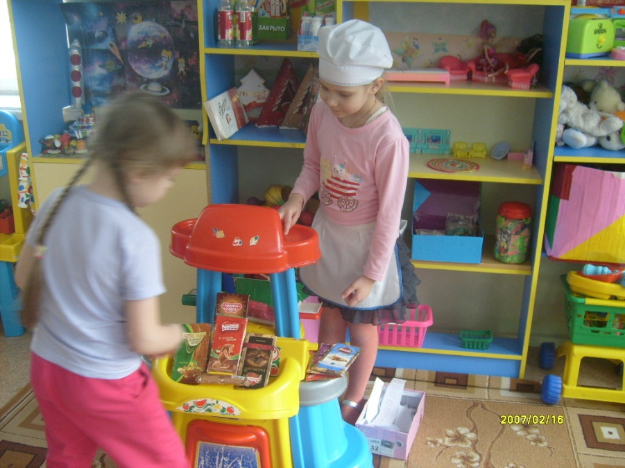
С/р игра «Супермаркет»

Slide 7
Задачи к с/р игре «Салон красоты»
Образовательная: продолжать учить детей выполнять различные роли в соответствии с сюжетом игры, используя атрибуты, предметы-заместители.
Развивающая: развитие диалогической речи, интонационной выразительности, умения понимать воображаемую ситуацию и действовать в соответствии с ней.
Воспитательная: воспитывать дружеские взаимоотношения в игре, речевой и поведенческий этикет.

Slide 8
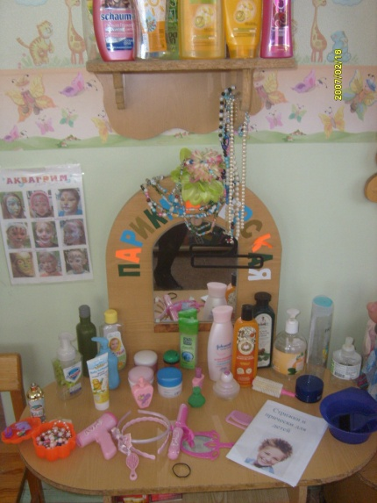
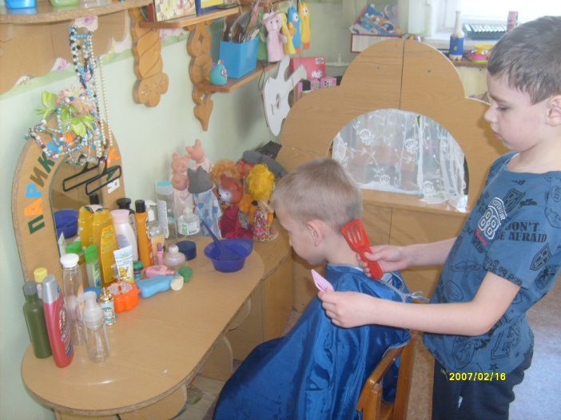
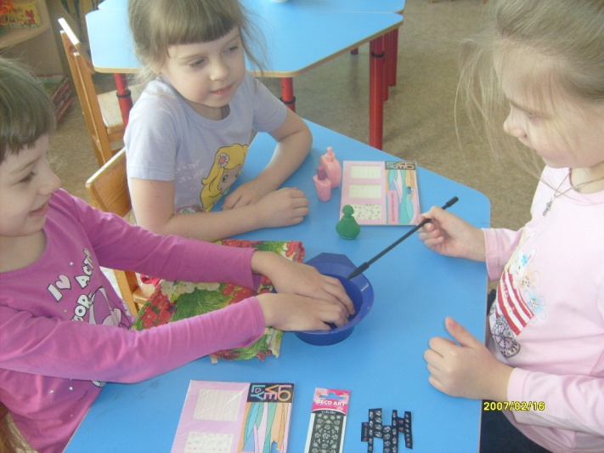
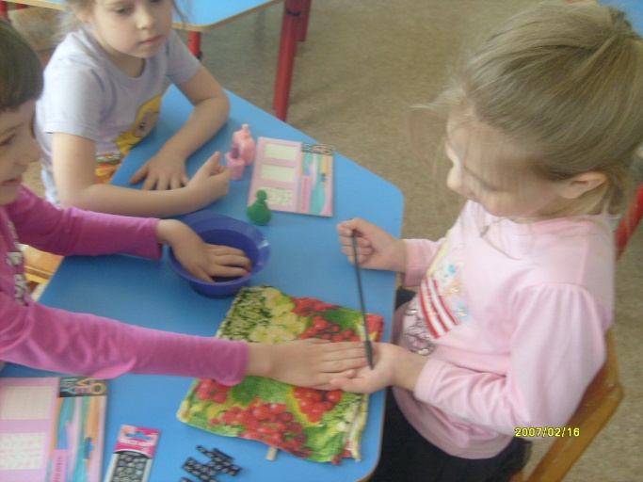
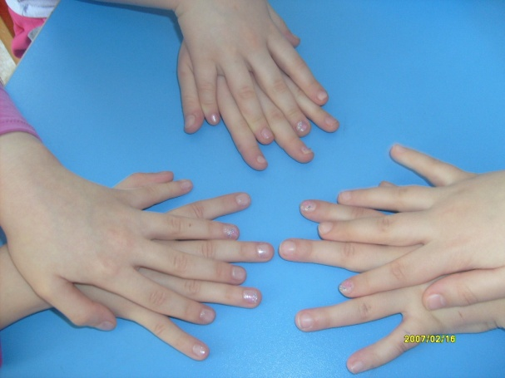
«Салон красоты»

Slide 9
Задачи к с/р игре «Библиотека»
Расширять представление о профессии « библиотекарь».
Объединять игру «Семья» , «Библиотека», «Детский сад» в один сюжет.
Учить выполнять действия соответствующие работе библиотекаря и читателей: рассказывать о книгах, заполнять электронный формуляр, находить необходимые книги, набирать текст на «компьютере».

Slide 10
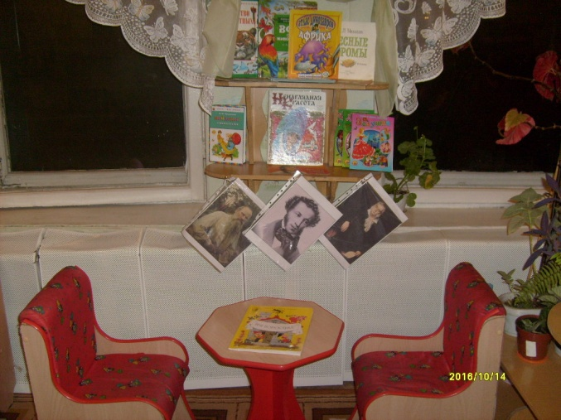
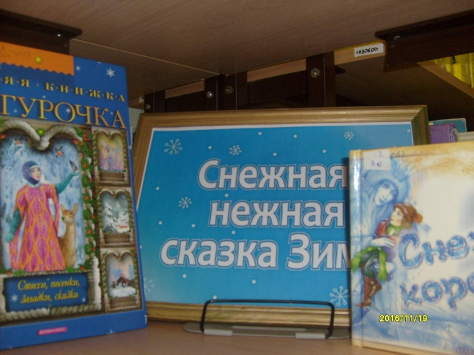
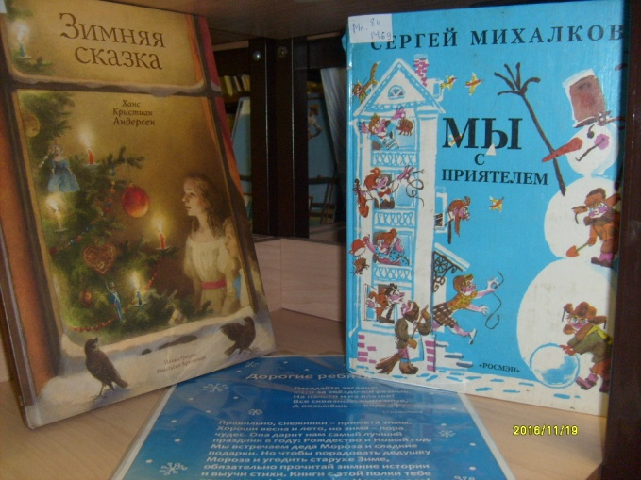
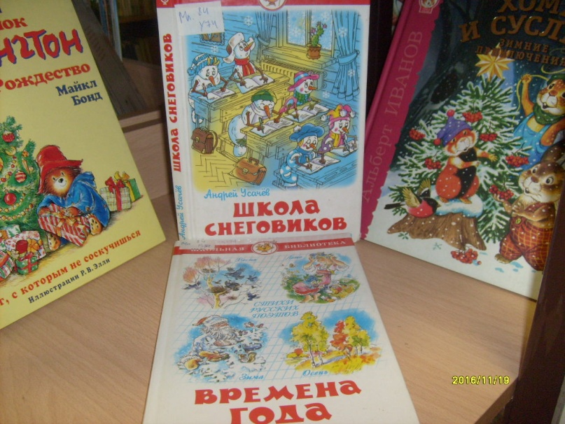
«Библиотека»

Slide 11
Задачи к с/р игре «Цирк»
Закрепить знания детей о цирке, о его работниках;
Развивать творческое воображение, память, связную речь детей, чувство ритма, темпа, моторику.
Воспитывать желание играть в коллективе сверстников.

Slide 12
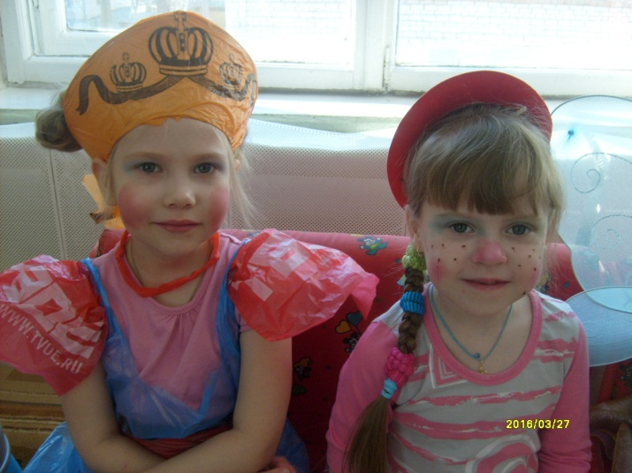
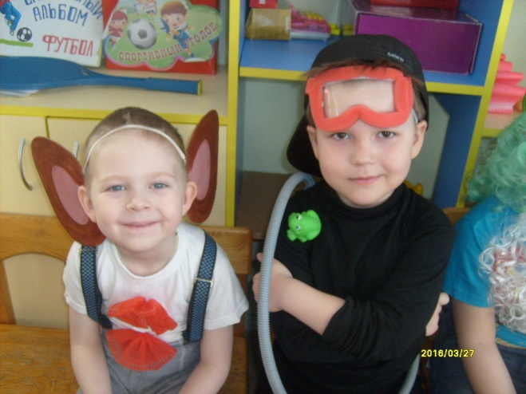
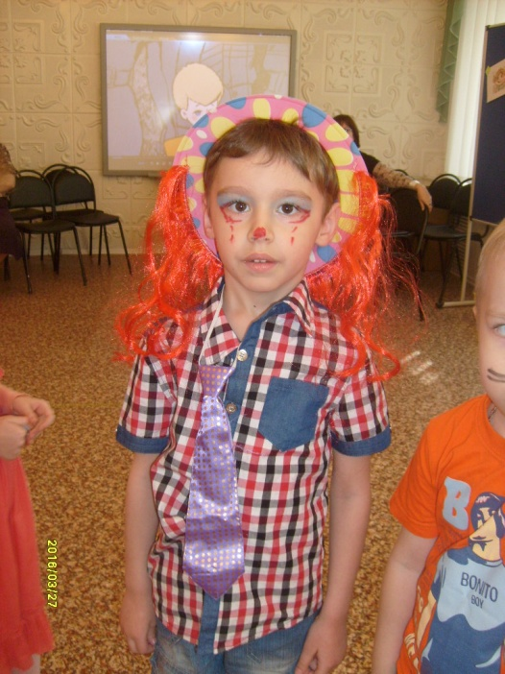
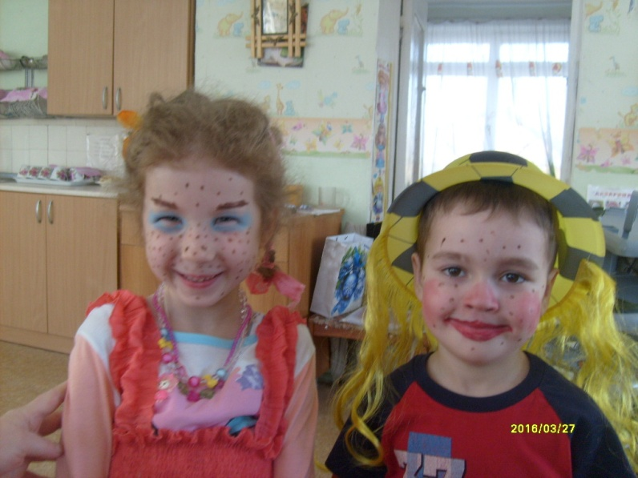
«Цирк»

Slide 13
Задачи к «Театрализованным играм»
Развивать самостоятельность дошкольников в организации театрализованных игр.
Совершенствовать умение самостоятельно выбирать сказку, стихотворение, песню для постановки; готовить необходимые атрибуты и декорация для будущего спектакля; распределять между собой обязанности и роли.
Развивать творческую самостоятельность, эстетический вкус в передаче образа; отчетливость произношения. Закреплять умение использованные средства выразительности (поза, жесты, мимика, интонация, движения).
Воспитывать любовь к театру.
Широко использовать в театрализованной деятельности детей разные виды театра (бибабо, пальчиковый, баночный, театр картинок, перчаточный, кукольный и др.).
Воспитывать навыки театральной культуры, приобщать к театральному искусству через просмотр театральных постановок, видеоматериалов. Рассказывать детям о театре, театральных профессиях.
Помогать постигать художественные образы, созданные средствами театральной выразительности (свет, грим, музыка, слово, хореография, декорации и др.).

Slide 14
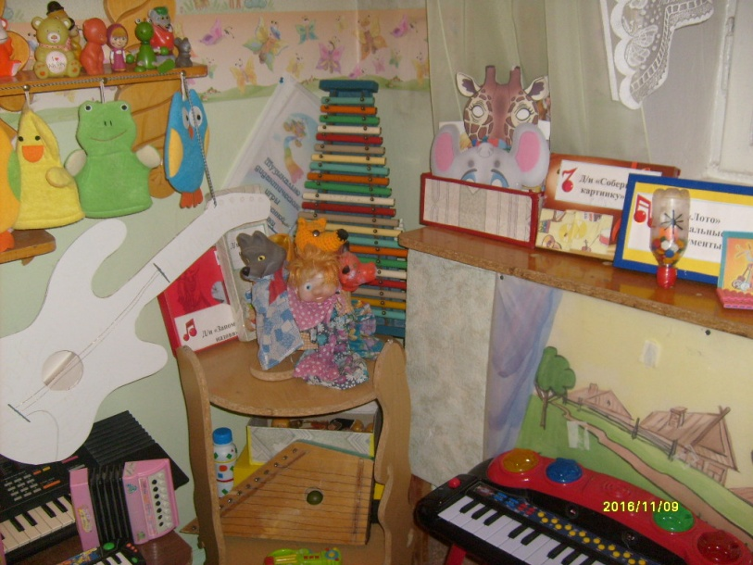
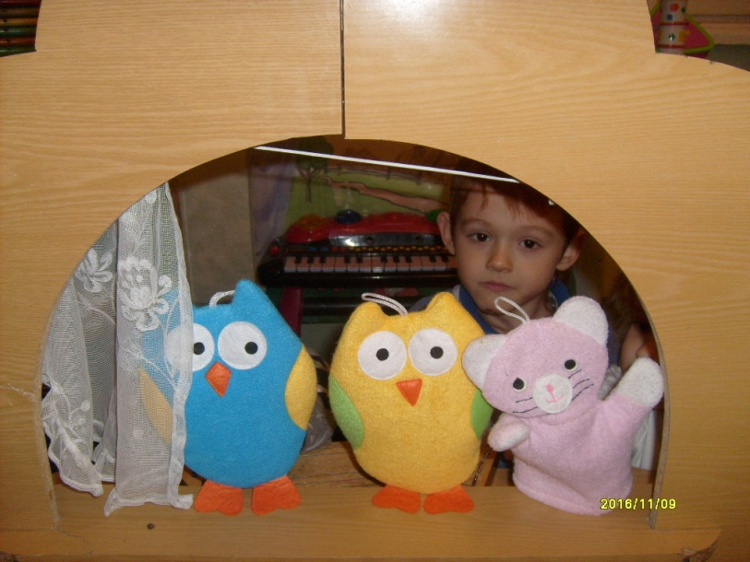
«Театрализованные игры»

Slide 15
Задачи к с/р игре «Школа»
Расширить, уточнить и конкретизировать знания детей о школе
Воспитывать у детей желание учиться
Прививать уважение к труду учителя и труду работников школы
Активизировать словарь: школьные принадлежности, перемена, звонок, учительская

Slide 16
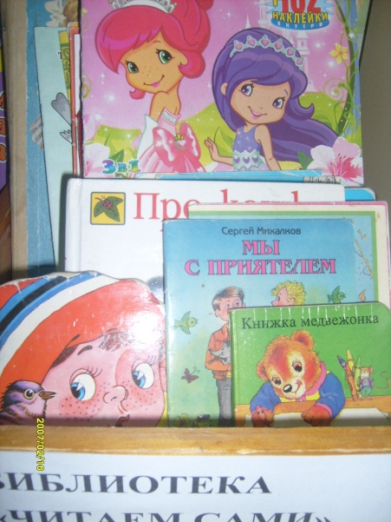
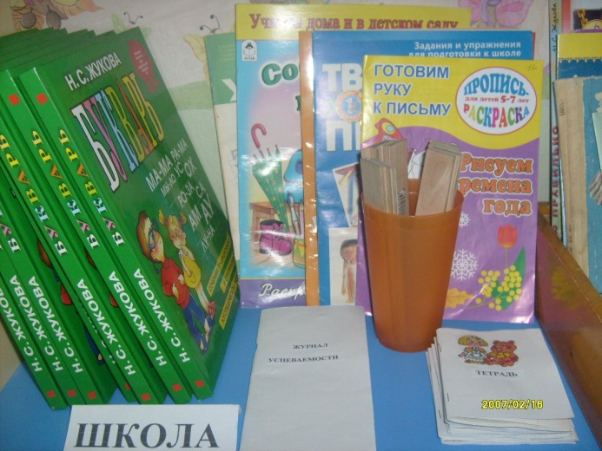
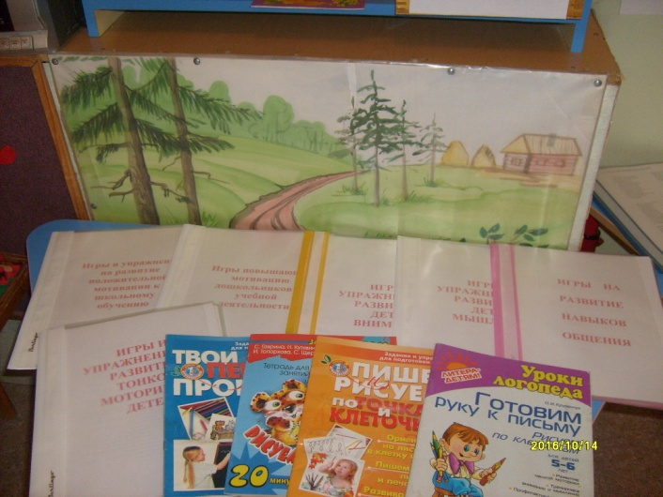
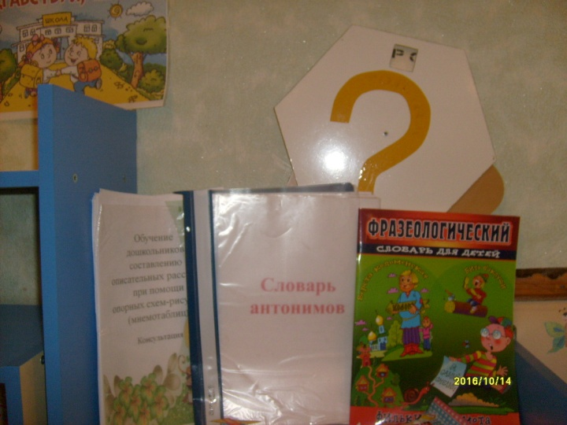
«Школа»

Slide 17
Задачи к с/р игре «Больница»
Пробуждать детей более широко и творчески использовать в играх знания о больнице, о ветеринарной клинике, о работе врачей, об аптеке.
Развивать творческое воображение, способность совместно развертывать игру, продолжать формировать умение договариваться.
Продолжать учить выполнять различные роли в соответствии с сюжетом игры, используя атрибуты, побуждать детей самостоятельно создавать недостающие для игры предметы, детали (инструменты, оборудование).
Воспитывать доброжелательность, готовность выручить товарища.

Slide 18
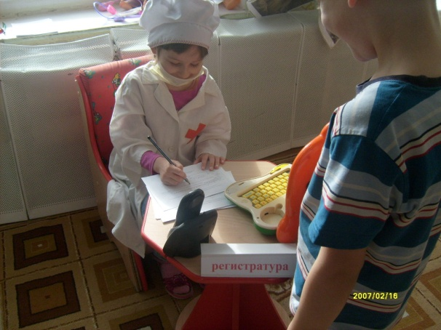
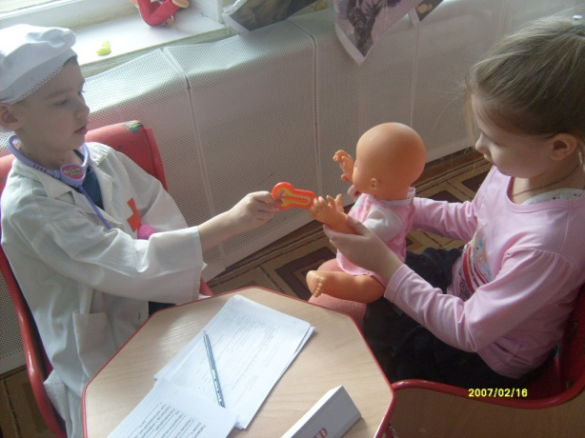
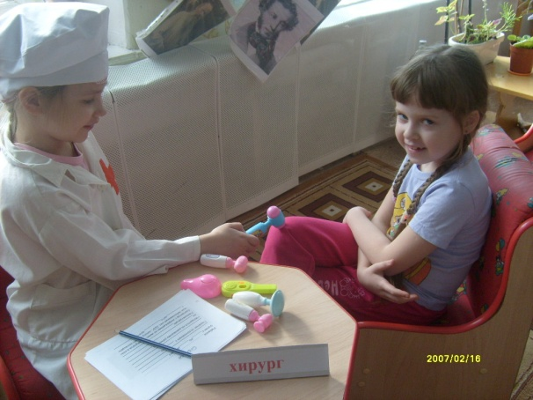
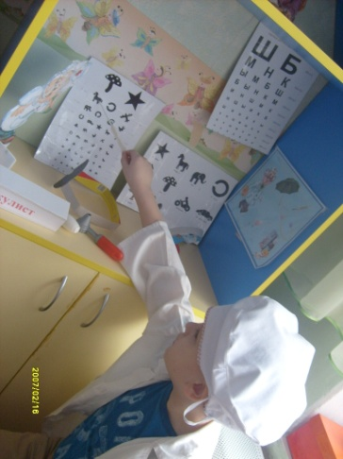
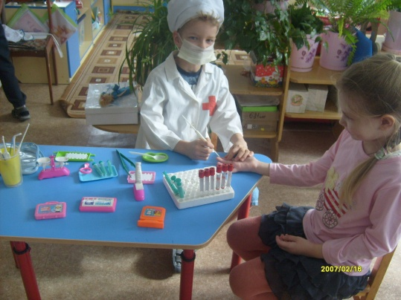
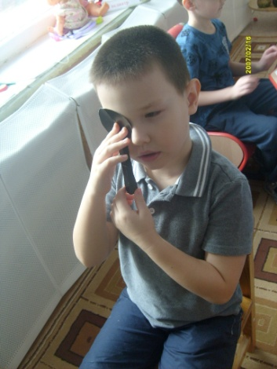
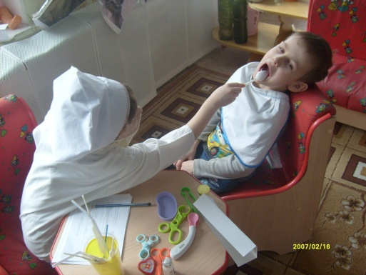
«Больница»

Slide 19
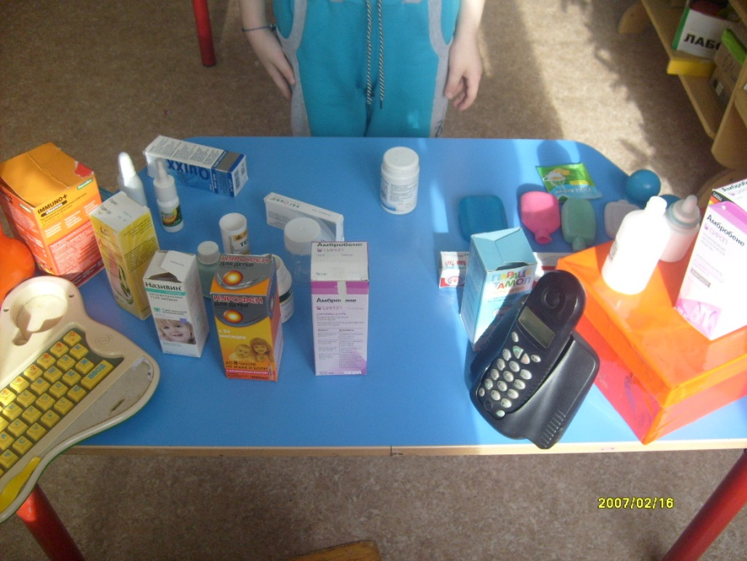
«Аптека»

Slide 20
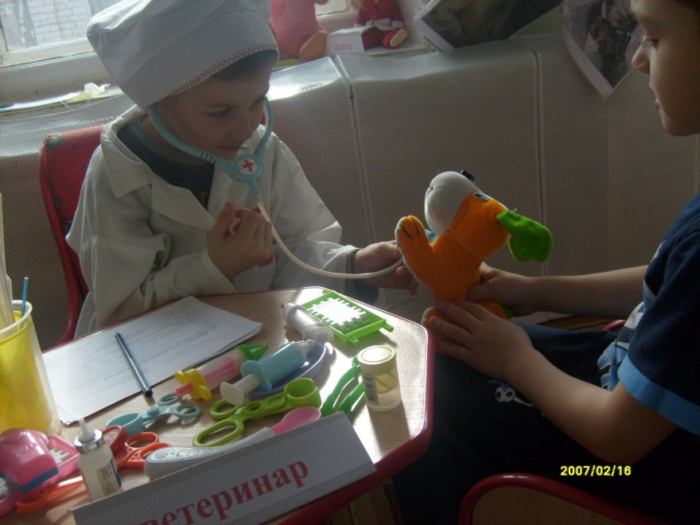
«Ветеринарная клиника»

Slide 21
Задачи к с/р игре «Почта»
Продолжать формировать у детей представления о труде разных профессий.
Расширять у детей представления о труде работников почты.
Развивать воображение, мышление, речь.
Помогать детям налаживать взаимодействия в совместной игре, развернуть сюжет.
Закреплять умения правильно пользоваться атрибутами.

Slide 22
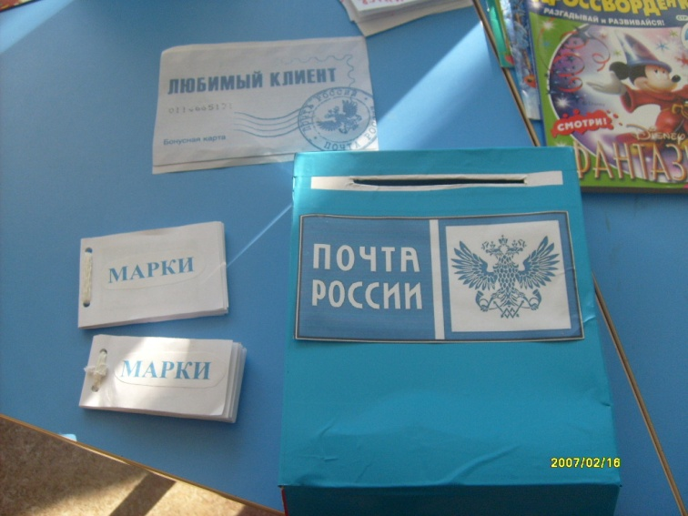
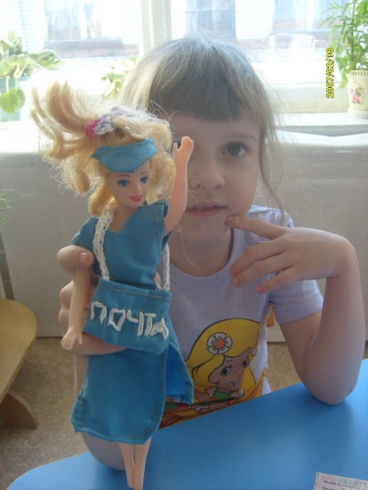
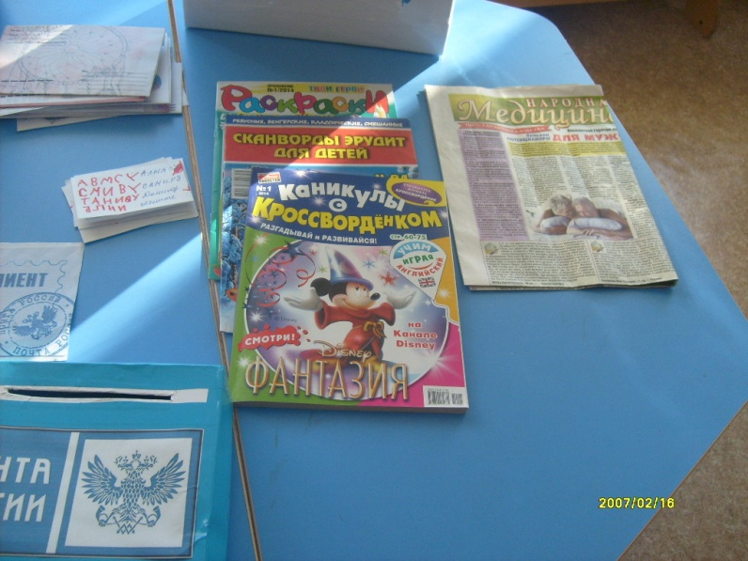
«Почта»

Slide 23
Задачи к играм по ПДД
Образовательные задачи:
Закрепить знания детей о транспорте, о видах транспорта.
Закрепить правила пользования общественным транспортом.
Закрепить знания об опасностях, которые ждут детей на улице;
Закрепить знания детей о сигналах светофора;
Закрепить умение различать и понимать значение некоторых дорожных знаков;
Совершенствовать навыки поведения на дороге через изучение знаков дорожного
движения;
Закрепить умение детей применять полученные знания о Правилах дорожного
движения в играх.
Развивающие задачи:
Повторить правила поведения на улице. Правила дорожного движения.
Развивать умение узнавать виды наземного транспорта по различным признакам;
Развивать внимательность, наблюдательность при выполнении задания;
Развивать логическое мышление;
Развивать речь – доказательство.
Воспитательные задачи:
Воспитывать у детей уважительное отношение к Правилам дорожного движения и желание следовать им;
Воспитывать культуру поведения с целью предупреждения детского дорожно-транспортного травматизма;
Воспитывать умение внимательно слушать, не перебивать, дополнять и исправлять ошибки своих товарищей.

Slide 24
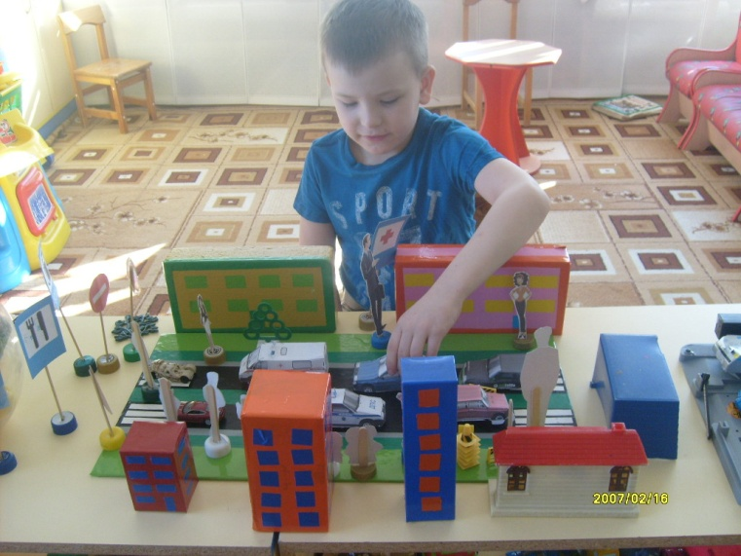
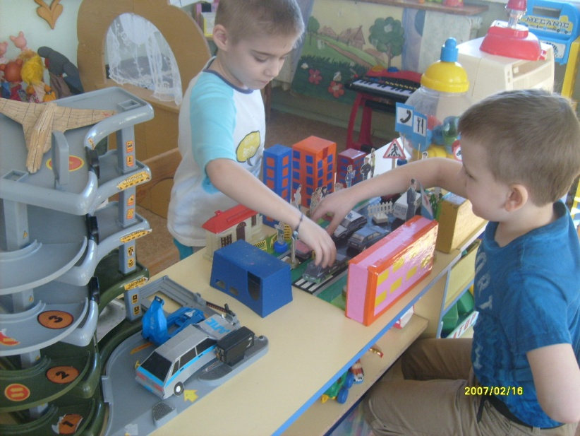
«ПДД»

Slide 25
Задачи к с/р игре «Космос»
Совершенствовать умение детей договариваться на игру.
Формировать умение согласовывать свои действия с действиями партнёров, соблюдать ролевые взаимоотношения, подчиняться правилам.
Закреплять умение усложнять игру путём расширения состава ролей, увеличения количества объединяемых сюжетных линий.
Развивать речевые умения: монологическую речь (диктор теленовостей, главный конструктор, инструктор подготовки к полёту), диалогическую (ролевые диалоги всех участников игры). Активизировать словарь за счёт слов: космодром, скафандр, главный конструктор, солнечная система, планеты, метеориты, кометы, млечный путь, созвездия, космическая пыль; слов - названий планет и т.д.
Закреплять умение использовать разнообразные невербальные средства общения в игре: мимику, жесты, действия.
Развивать творческое воображение в игре, творческую инициативу. Поощрять желание придумывать новые темы для игры. Стимулировать использование предметов-заместителей, атрибутов, изготовленных своими руками.
Воспитывать дружеские взаимоотношения между детьми в группе, умение договариваться, спокойно разрешать конфликты. Воспитывать умение быть в одной команде, сопереживать и радоваться, решать проблемы сообща.

Slide 26
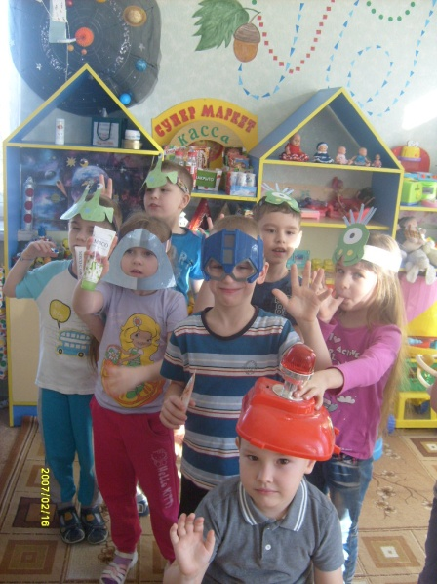
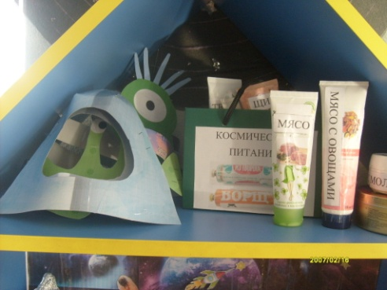
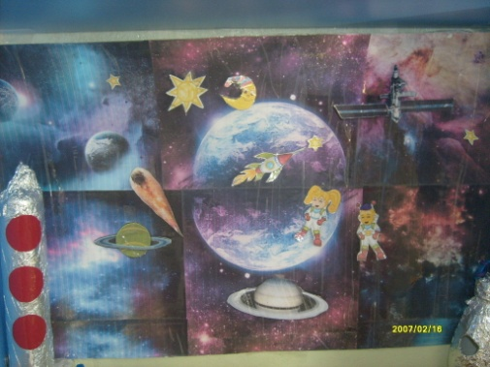
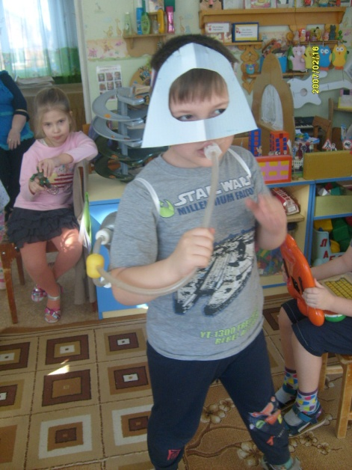
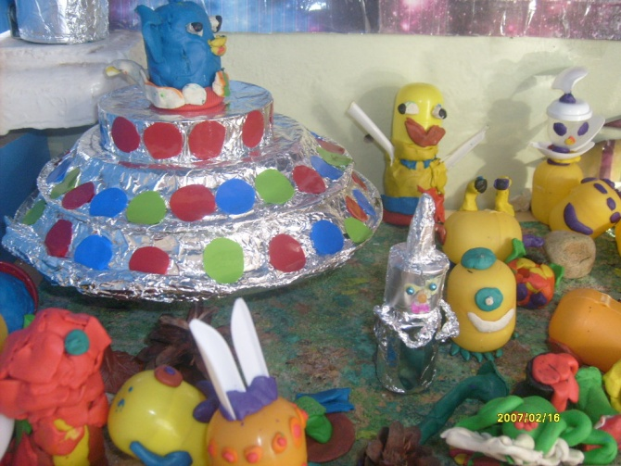
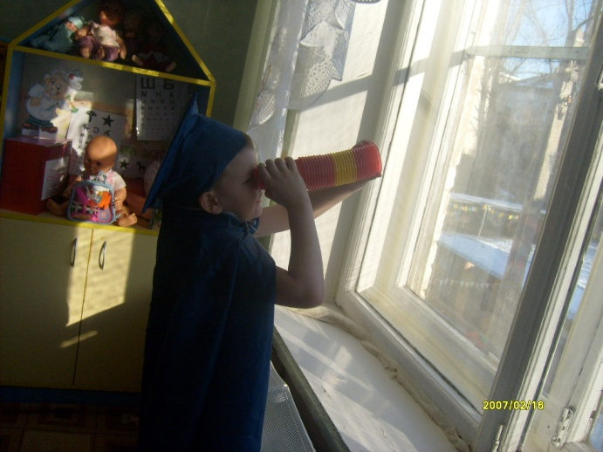
«Космос»

Slide 27
Задачи к с/р игре «Туристическое агентство»
Познакомить детей с профессиями – директор туристической фирмы, менеджер по туризму, курьер, кассир, турист, пилот самолета, стюардесса, консьерж, служащий отеля, аниматор и т.д.
Учить изменять игровое пространство в зависимости от изменения замысла сюжета.
Совершенствовать умение вести ролевой диалог в соответствии с игровым замыслом.
Подвести родителей к пониманию значимости сюжетно-ролевых игр в социальном развитии.
Пополнять развивающую среду в соответствии с сюжетом игры.
Развивать поисково-исследовательскую деятельность: учить ориентироваться на карте, определять маршруты.

Slide 28
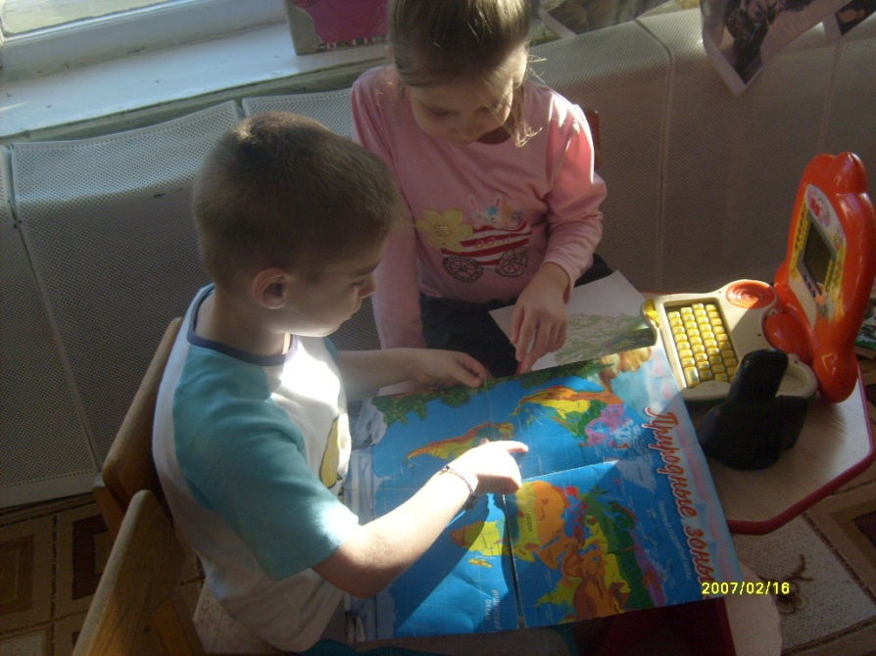
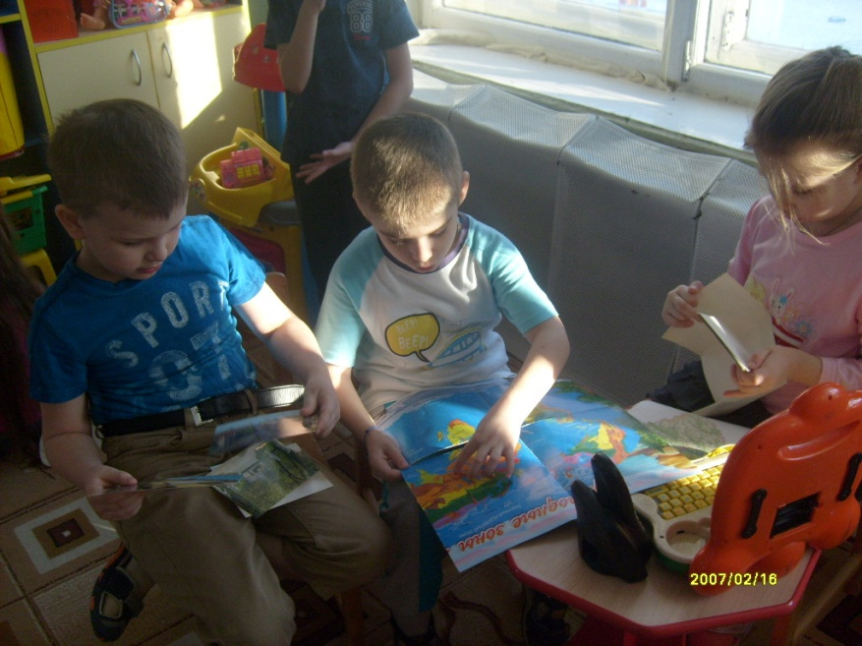
«Туристическое агентство»

Slide 29
Задачи к с/р игре «Путешествие»
Обогащать два вида детской деятельности: конструирование и игру;
Создать условия для использования навыков конструирования из крупных блоков игрового модуля в реализации своих замыслов;
Помочь создать игровую обстановку с учетом темы игры и воображаемой ситуации;
Формировать умение творчески развивать сюжет;
Развивать речевое и ролевое взаимодействие;
Развивать воображение;
Развивать коммуникативные навыки;
Воспитывать положительные взаимоотношения между детьми в процессе игры.

Slide 30
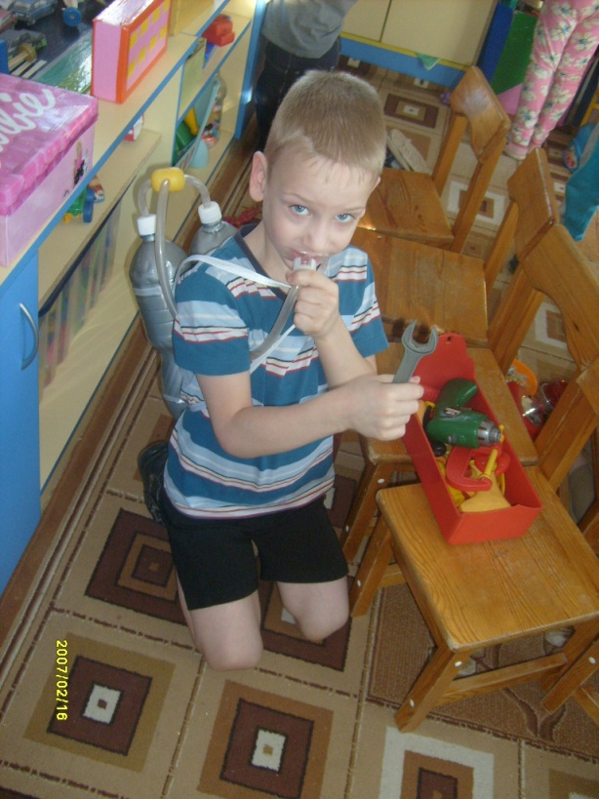
«Путешествие»

Slide 31
Задачи к с/р игре «Ателье»
Познакомить с профессиями модельер и секретарь;
Закрепить названия профессии людей, которые изготавливают одежду (швея, закройщик, гладильщик);
Формировать умение работать с информацией;
Планировать и осуществлять свою деятельность;
Воспитывать уважение к труду работников ателье.

Slide 32
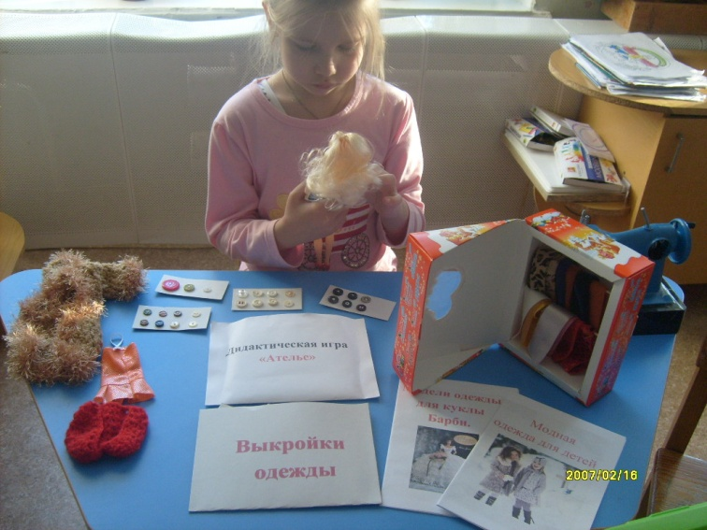
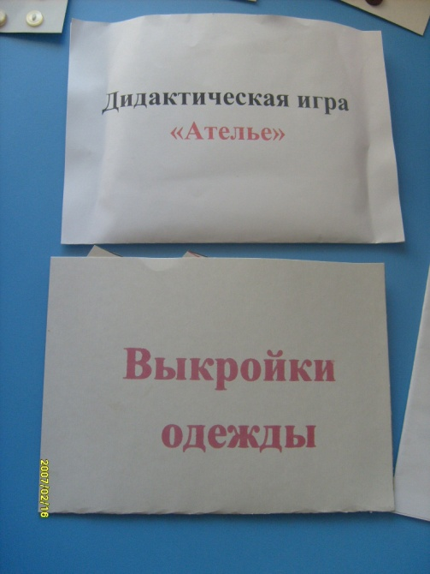
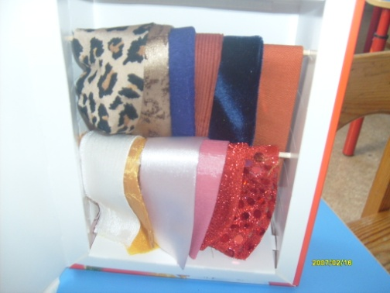
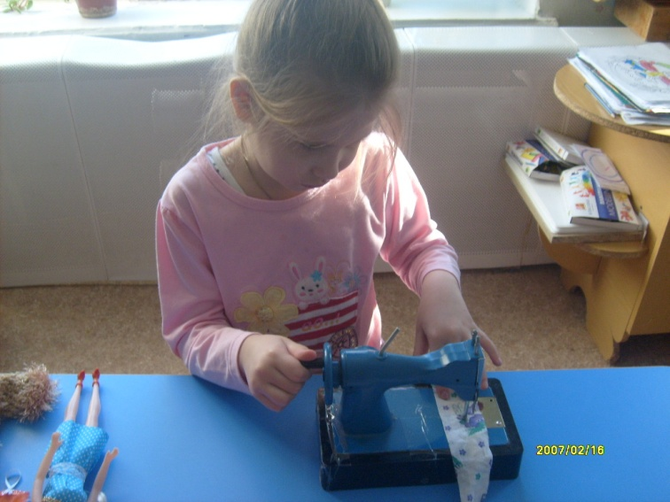
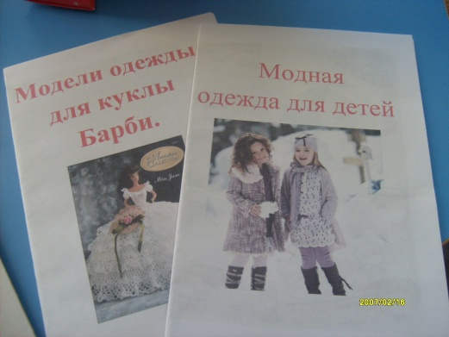
«Ателье»

Slide 33
Задачи к с/р игре «Научная лаборатория»
Расширение представлений об окружающем
Развивать исследовательскую деятельность детей посредством экспериментальной и игровой деятельности;
Побуждать детей к активизации необходимых знаний, их анализу, синтезу, обобщению и систематизации;
Мотивировать детей к поиску новых знаний;
Вовлекать детей в процесс выделения этапов поиска и их планирование;
Побуждать детей самостоятельно подбирать и создавать недостающие для игры предметы;
Закреплять умение брать на себя различные роли в соответствии с сюжетом игры;
Продолжать формировать умение договариваться, планировать и обсуждать действия всех играющих;
Воспитывать доброжелательность, готовность выручить сверстника, справедливо решать споры.

Slide 34
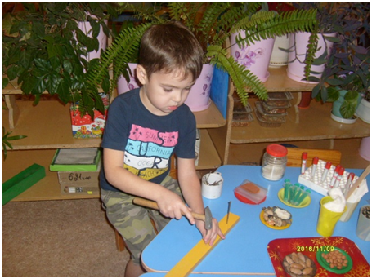
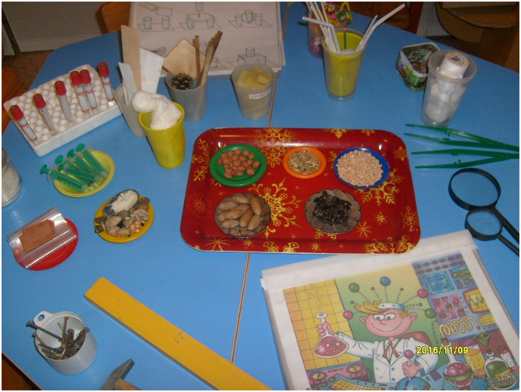
«Научная лаборатория»

Slide 35
Задачи к с/р игре «Банк»
Знакомить детей в игровой форме с новыми экономическими понятиями, для развития сюжетной линии игры «Банк»;
Воспроизведение в игре профессиональной деятельности взрослых,
Возникновение потребности в умении общаться и взаимодействовать с другими людьми,
Овладение нормами и правилами социального поведения,
Эмоциональное вживание в незнакомый социальный мир.
Возможность осуществлять свободу выбора, поиска и принятия решений (как потратить деньги, какую фирму открыть, как организовать собственное дело, чтобы оно приносило прибыль и т.д.);
Нахождение в игре каждым ребенком области проявления себя (где я успешен и значим).
Выдвижение собственных творческих идей;
Создание новой пространственной и предметной среды по ходу игры;
Придумывание разнообразных сюжетов игры.

Slide 36
«Банк»

Slide 37
Игра позволяет ребенку посмотреть на мир с точки зрения своего будущего, сточки зрения социальной перспективы. Игра имеет неоценимое значение, прежде всего для социального развития ребенка, она раскрывает для него смысл существования в обществе, смысл общения. Ролевую игру невозможно заменить какой-либо другой деятельностью. Если ребенок не играет, значит, у него не развивается социальная мотивация, не формируются социальные позиции. А это, в свою очередь, ведет к снижению и недоразвитию познавательных способностей, неумению общаться. И наоборот, овладев социальными позициями и смыслами в игре, дошкольник способен к преодолению трудностей в учебе и общении.
Игра — подлинная социальная практика для ребенка, его реальная жизнь в обществе сверстников. Она, как важная деятельность ребенка, выполняет общевоспитательные и социальные функции.

